Slide 1
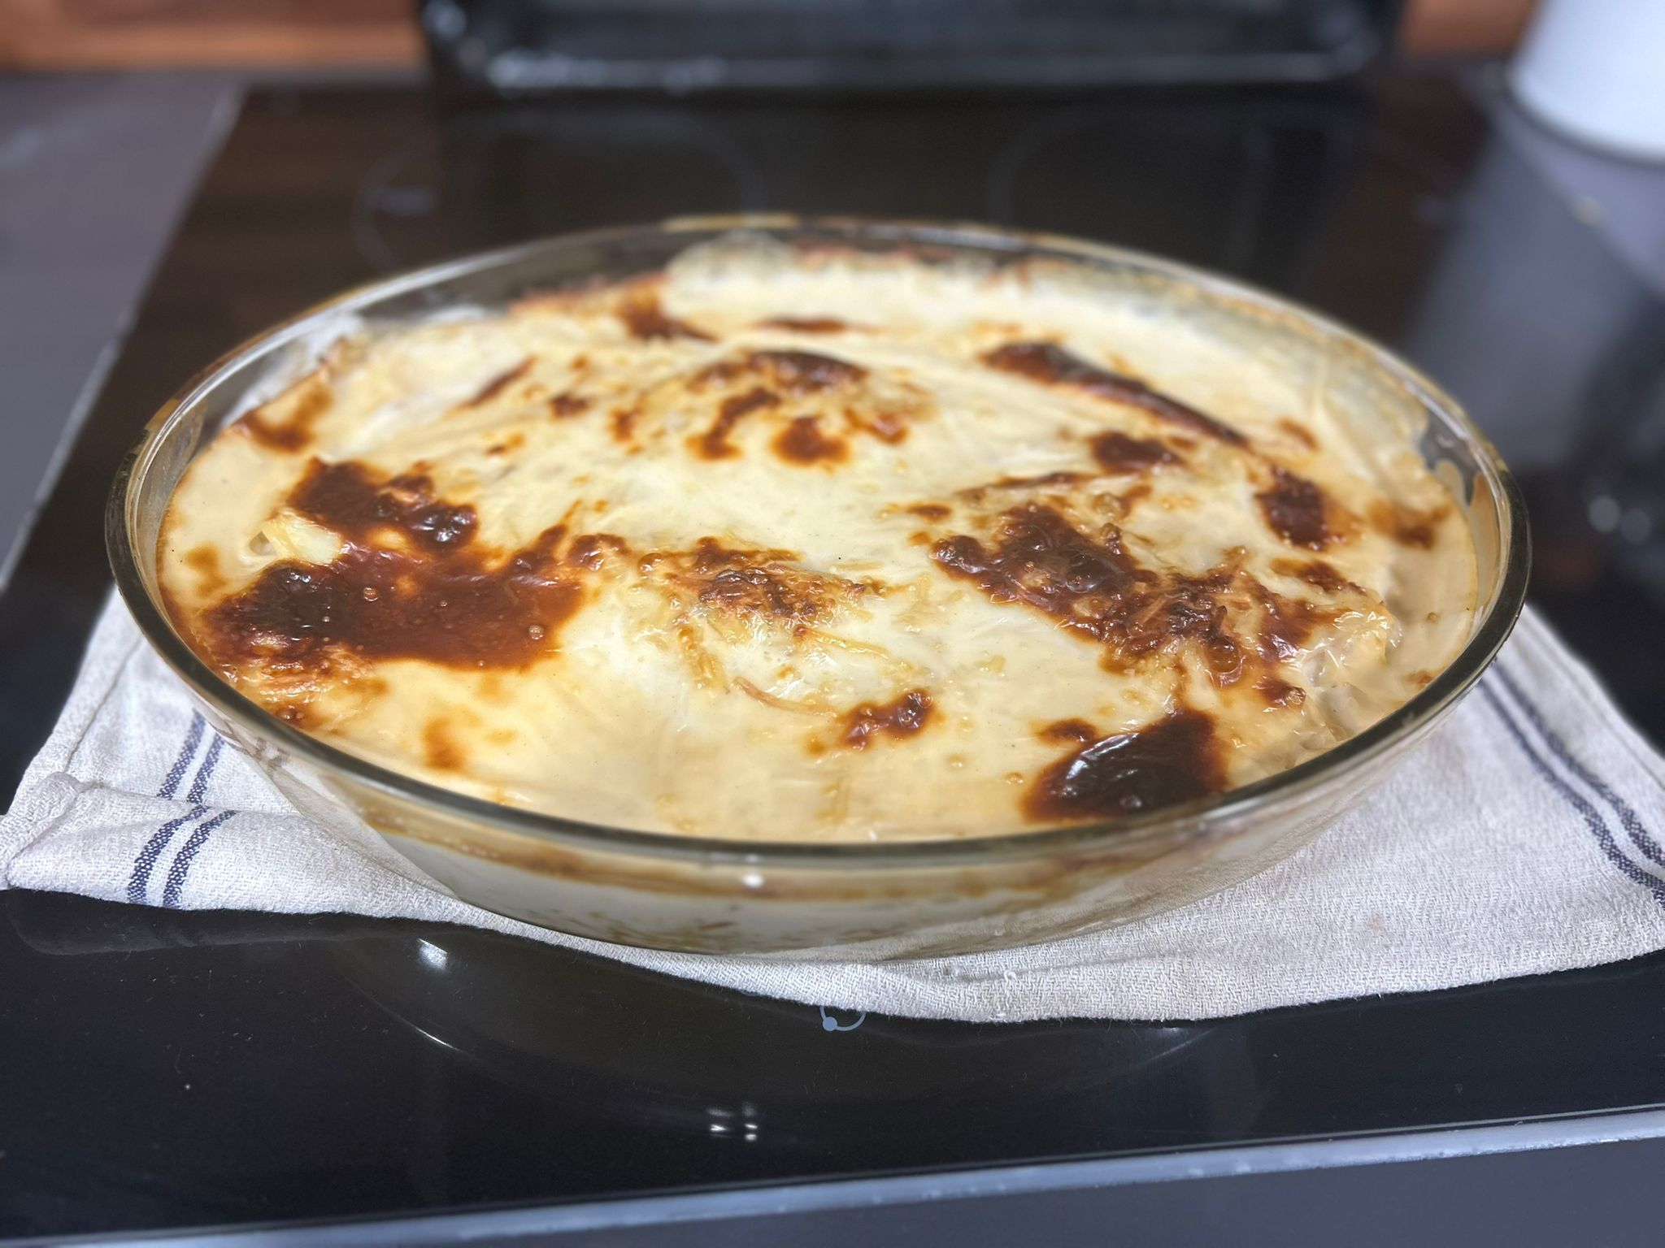
Desafio ASS 2024/2025
“Receitas Sustentáveis, têm Tradição”
TÍTULO DA RECEITA: Bacalhau com natas
INGREDIENTES:
- 1 cebola
- 3 alhos pequenos
- 2 postas de bacalhau
- 500g de batata palha
- 400ml de natas culinária
- 500ml de molho bechamel
- 100ml de leite
- 1 ovo
- 2 colheres de sopa de azeite
- Salsa a gosto próprio
https://alimentacaosaudavelesustentavel.abaae.pt/receitas-sustentaveis/

Slide 2
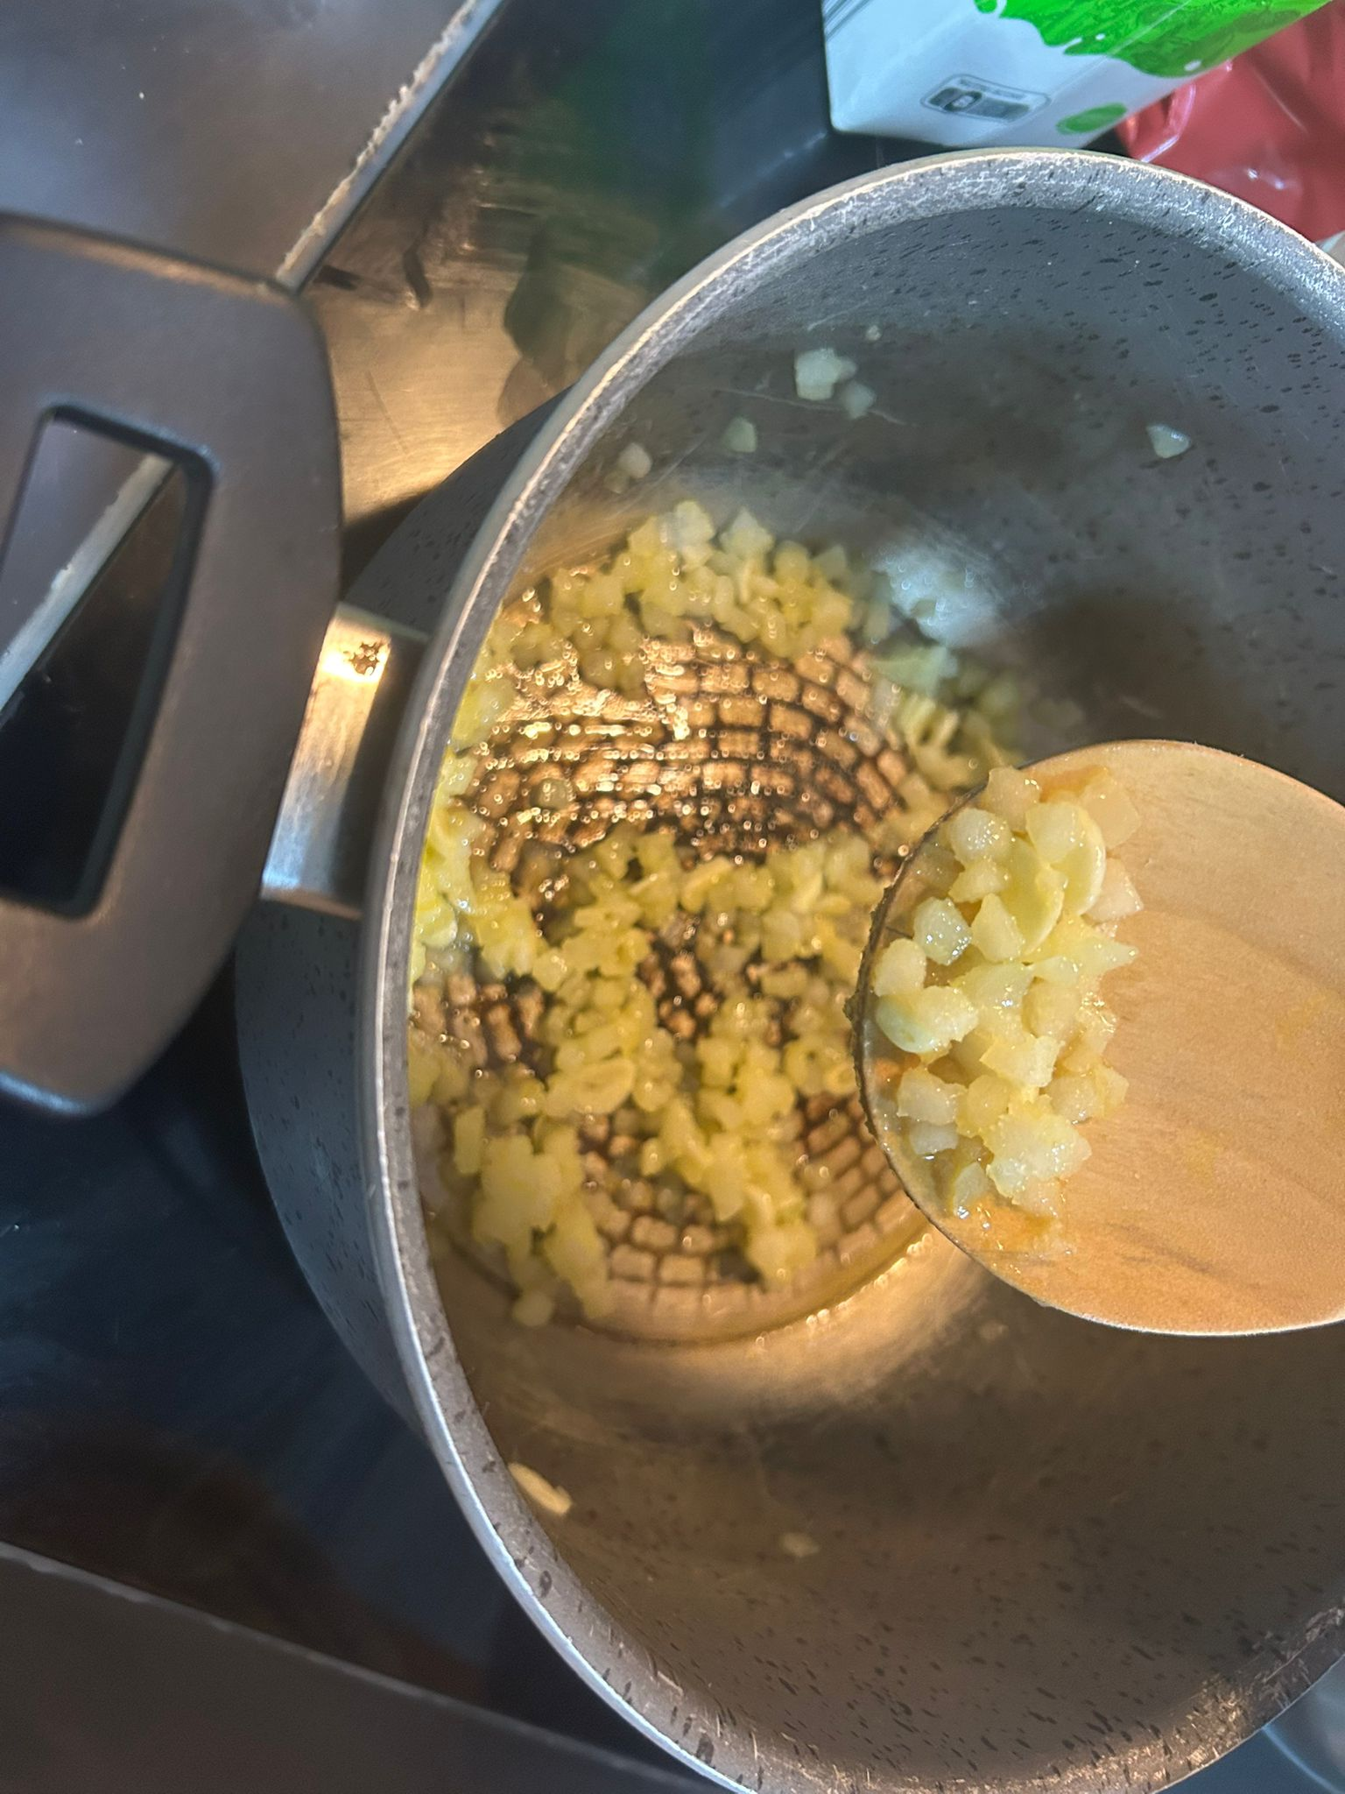
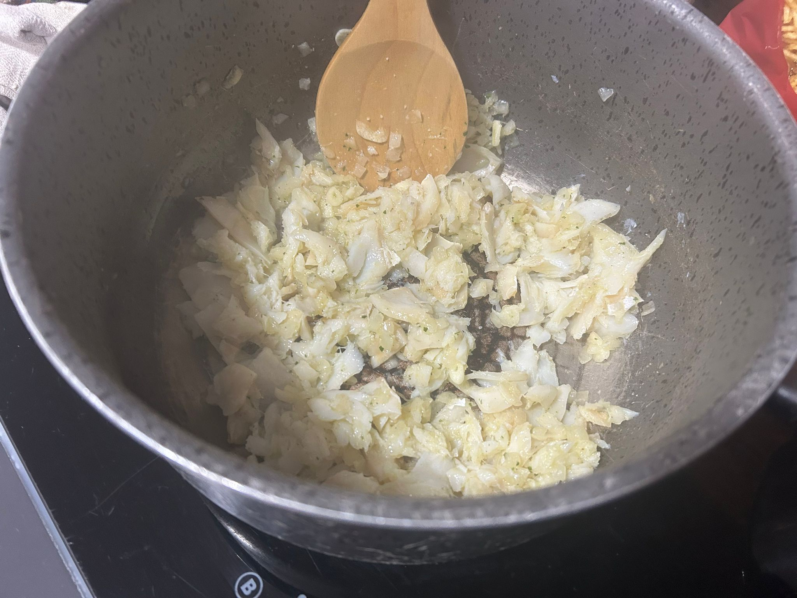
Desafio ASS 2024/2025
“Receitas Sustentáveis, têm Tradição”
PROCEDIMENTOS:
1º)
2º)
No tacho refogamos a cebola e o alho a temperatura média.
Imagem da preparação
A seguir juntamos o bacalhau desfiado ao refogado
https://alimentacaosaudavelesustentavel.abaae.pt/receitas-sustentaveis/

Slide 3
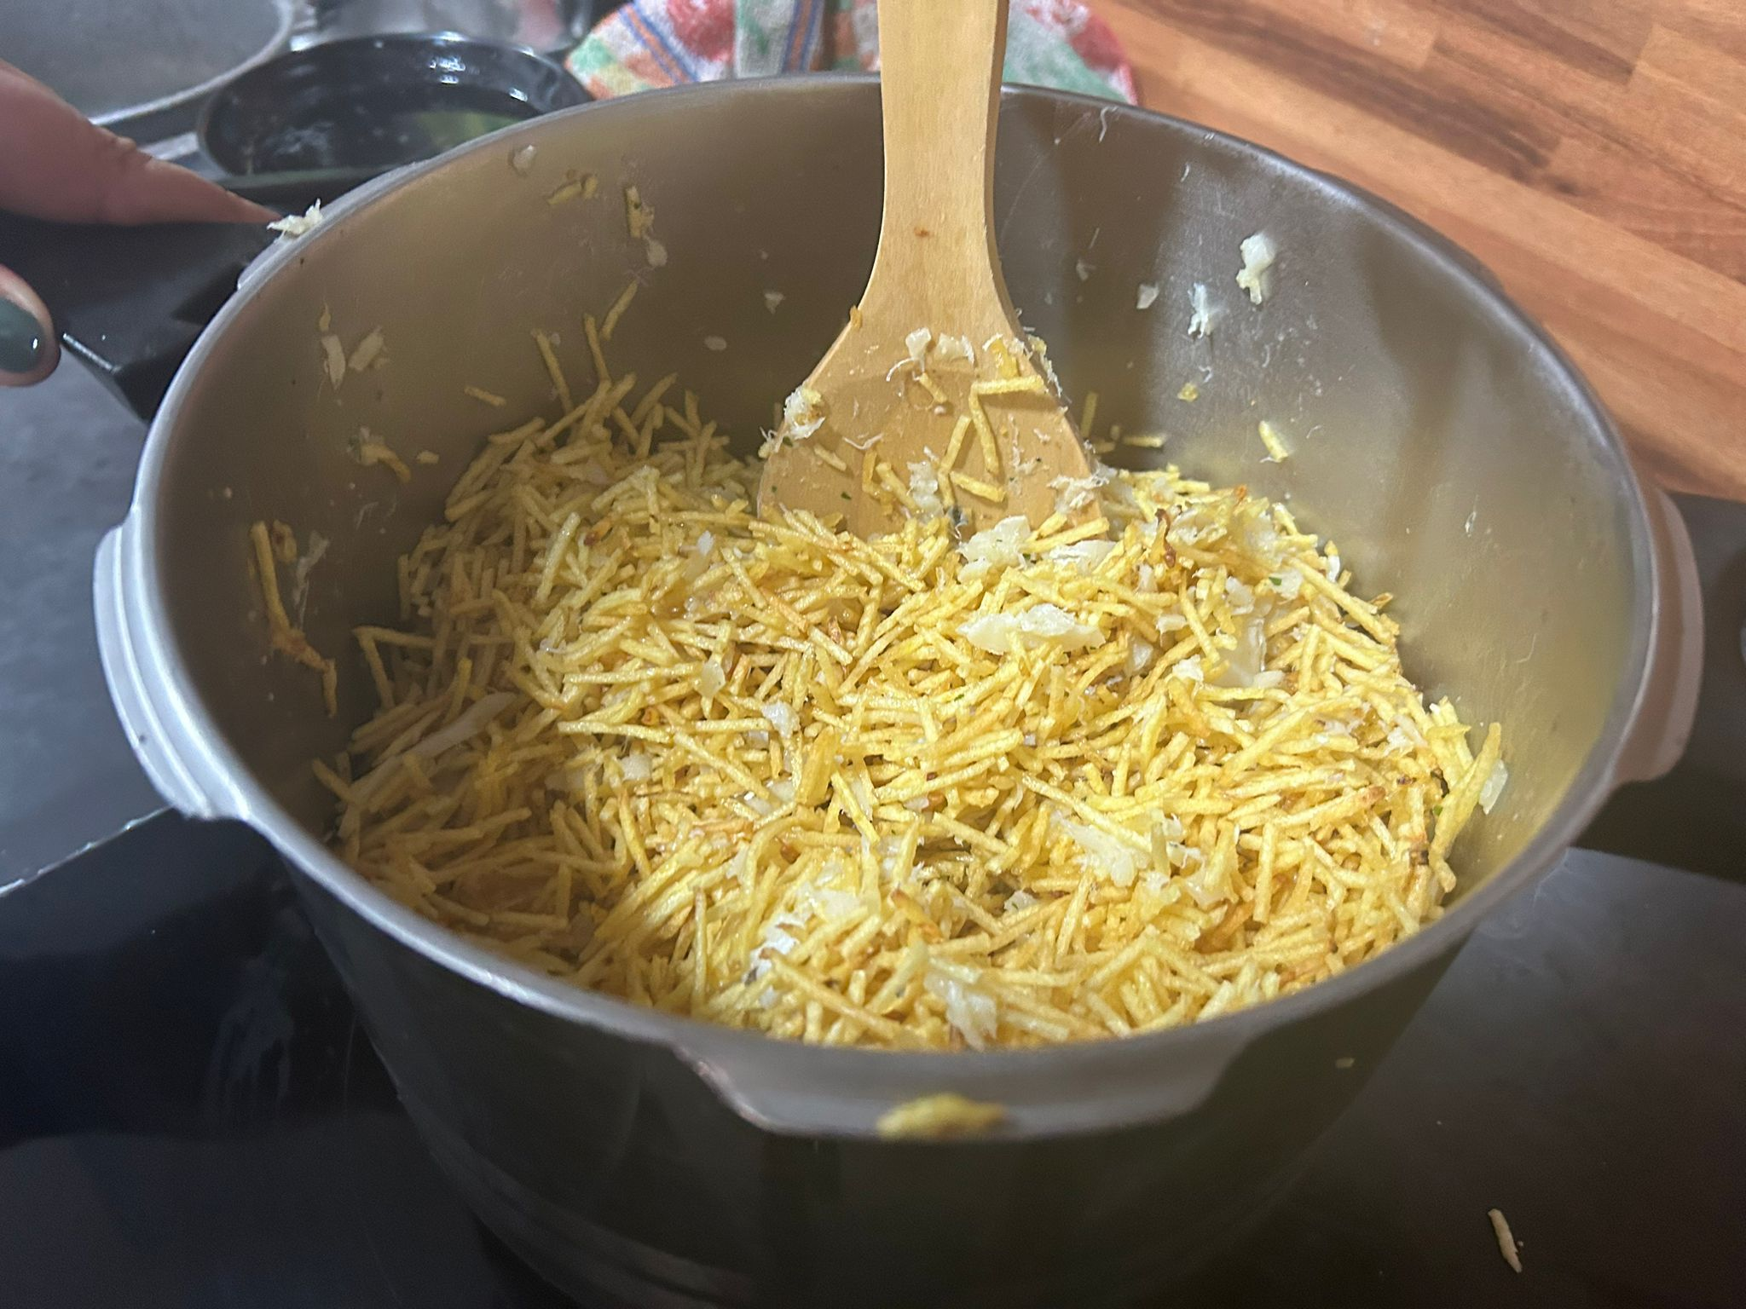
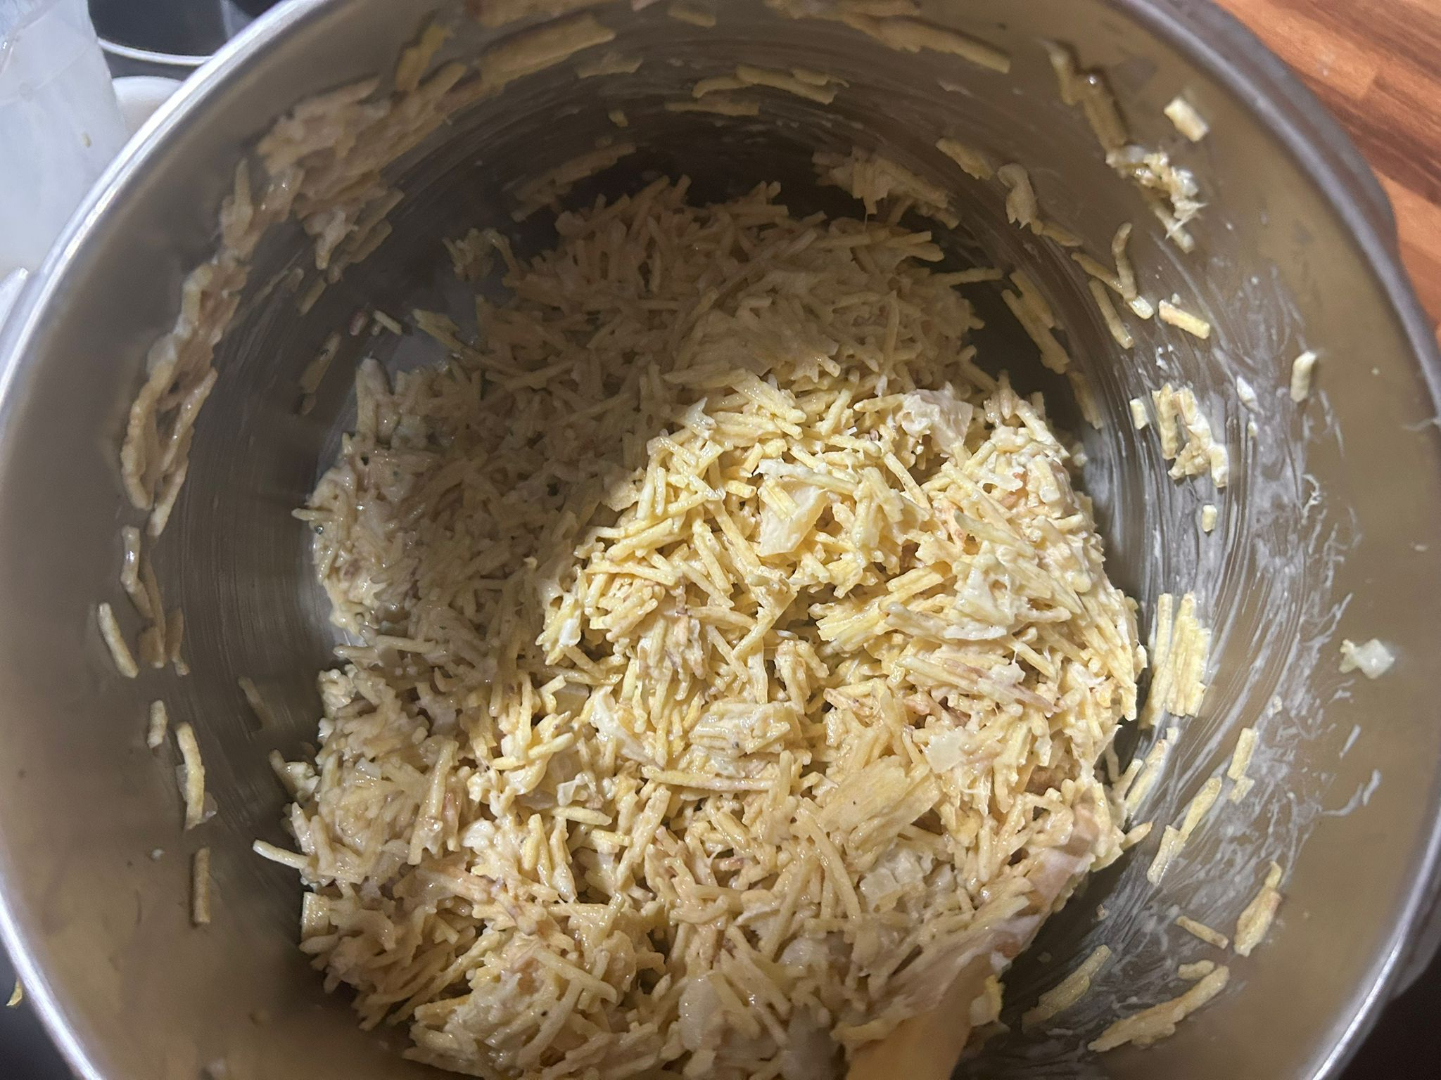
Desafio ASS 2024/2025
“Receitas Sustentáveis, têm Tradição”
PROCEDIMENTOS:
3º)
4º)
Depois de bem refogado adicionamos a batata palha ao preparado.
Depois de envolver-se bem adicionamos as natas, o leite, o ovo e mexemos.
https://alimentacaosaudavelesustentavel.abaae.pt/receitas-sustentaveis/

Slide 4
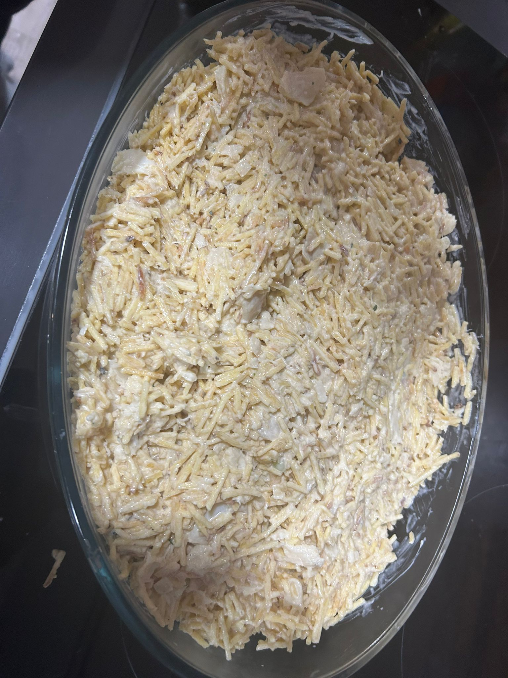
Desafio ASS 2024/2025
“Receitas Sustentáveis, têm Tradição”
PROCEDIMENTOS:
5º)
Agora transferimos para uma travessa própria para ir ao forno e colocamos o molho bechamel por cima do bacalhau com natas. Logo a seguir colocamos no forno pré aquecido a gratinar a 180º aproximadamente durante 10 minutos
https://alimentacaosaudavelesustentavel.abaae.pt/receitas-sustentaveis/

